Slide 1
유태거 json 기초

Slide 2
배경 설명
이 피피티는 윈도우 파이썬 IDLE를 기본으로 합니다. 그러나 주피터나 기타 다른 곳에서도 참고할 수 있습니다.

Slide 3
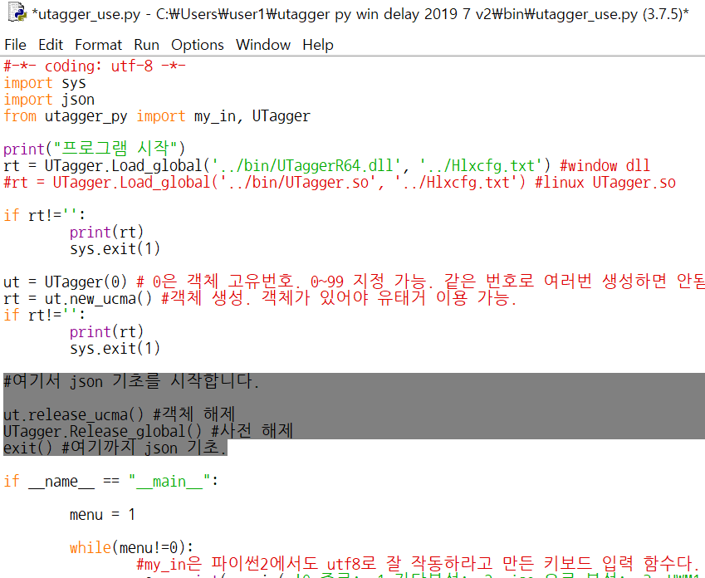
예문 입력하고 json형태로 분석 결과 받기.
utagger_use.py 파일에서 20번째 줄에 다음 내용을 추가합니다.
#여기서 json 기초를 시작합니다.
ut.release_ucma() #객체 해제
UTagger.Release_global() #사전 해제
exit() #여기까지 json 기초.

Slide 4
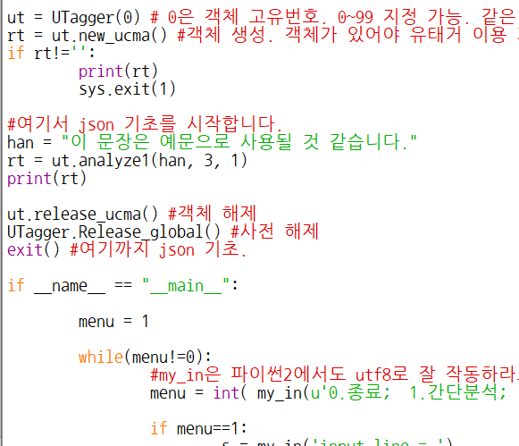
Json 결과 받기
#여기서 … 다음 줄에 소스를 추가합니다.
#여기서 json 기초를 시작합니다.
han = "이 문장은 예문으로 사용될 것 같습니다."
rt = ut.analyze1(han, 3, 1)
print(rt)
실행해보면 굉장히 긴 json 스트링 결과를 볼 수 있습니다. 이 상태로는 가독성도 좋지 않지, 사실 json은 파이썬에서 파싱이 편리하고 이용하기 쉽습니다.

Slide 5
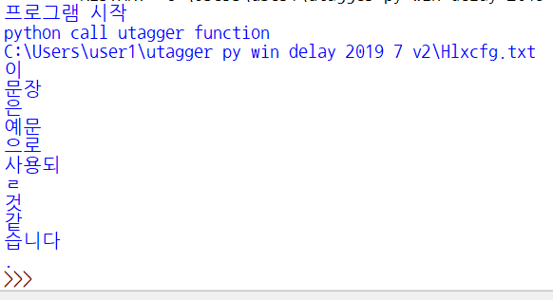
Json 간단 파싱
#여기서 json 기초를 시작합니다.
han = "이 문장은 예문으로 사용될 것 같습니다."
rt = ut.analyze1(han, 3, 1)
js = json.loads(rt)
for i in range(1, len(js)):
print( js[i]['BSP'][0] )
ut.release_ucma() #객체 해제
UTagger.Release_global() #사전 해제
exit() #여기까지 json 기초.
소스 설명:
js[i][‘BSP’][0] 은 i번째 형태소의 body(품사나 의미번호 등의 추가 정보가 제외된 형태소만 있는 것)를 의미합니다. 순환문을 이용해서 형태소의 body만을 출력하고 있습니다.
i가 1부터 시작하는 것은 0번 째에는 전체 문장의 정보가 간략하게 저장되어 있기 때문입니다. 1부터 첫 형태소가 저장되어 있습니다. 1부터 len(js) 까지 읽으면 됩니다.

Slide 6
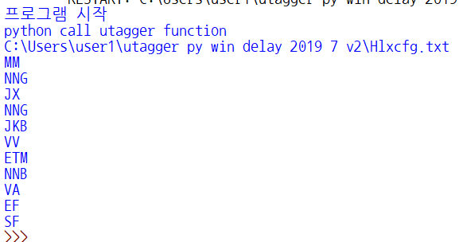
Json 간단 파싱
#여기서 json 기초를 시작합니다.
han = "이 문장은 예문으로 사용될 것 같습니다."
rt = ut.analyze1(han, 3, 1)
js = json.loads(rt)
for i in range(1, len(js)):
print( js[i]['BSP'][2] )
ut.release_ucma() #객체 해제
UTagger.Release_global() #사전 해제
exit() #여기까지 json 기초.
소스 설명:
js[i][‘BSP’][2] 은 i번째 형태소의 품사 입니다.

Slide 7
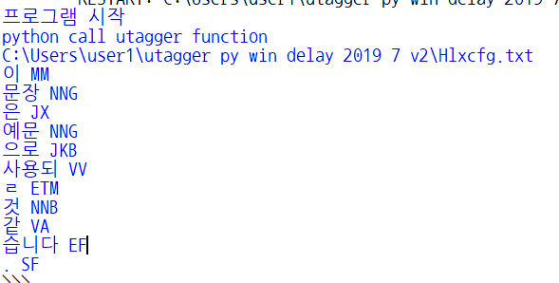
Json 간단 파싱
#여기서 json 기초를 시작합니다.
han = "이 문장은 예문으로 사용될 것 같습니다."
rt = ut.analyze1(han, 3, 1)
js = json.loads(rt)
for i in range(1, len(js)):
print( js[i]['BSP'][0] + ' ' + js[i]['BSP'][2])
ut.release_ucma() #객체 해제
UTagger.Release_global() #사전 해제
exit() #여기까지 json 기초.
소스 설명:
Body와 품사(pos)를 보기 좋게 출력합니다.

Slide 8
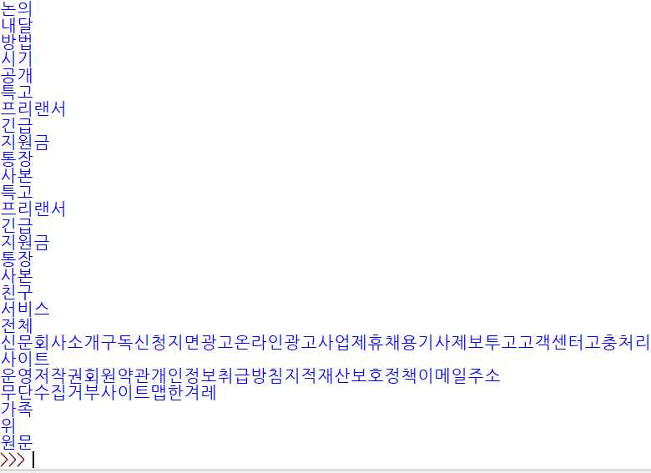
파일에서 명사 보기
#여기서 json 기초를 시작합니다.
with open('../ex1.txt', encoding="utf-8") as f:
for line in f:
rt = ut.analyze1(line, 3,1)
js = json.loads(rt)
for i in range(1, len(js)):
if js[i]['BSP'][2] == 'NNG':
print(js[i]['BSP'][0])
ut.release_ucma() #객체 해제
UTagger.Release_global() #사전 해제
exit() #여기까지 json 기초.
소스 설명:
파일 ex1.txt을 유태거 폴더(bin의 상위)에 위치시켰습니다. ex1.txt에는 신문기사가 들어있고, utf8 서명없음으로 저장하였습니다. 이 파일을 읽어가면서 NNG(일반명사) 인 것은 화면에 출력하도록 하였습니다.
이와 같은 방법으로 파일을 분석하고 통계 정보 등을 추출할 수 있겠습니다.

